Slide 1


Loutasalle

Slide 2
Pré-Production

Slide 3
Description de l’UX
Déroulé Utilisateur Non Connecté
Déroulé Utilisateur Connecté
Déroulé Utilisateur Admin

Slide 4
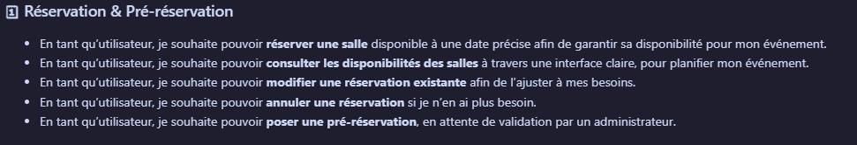
User Stories

Slide 5
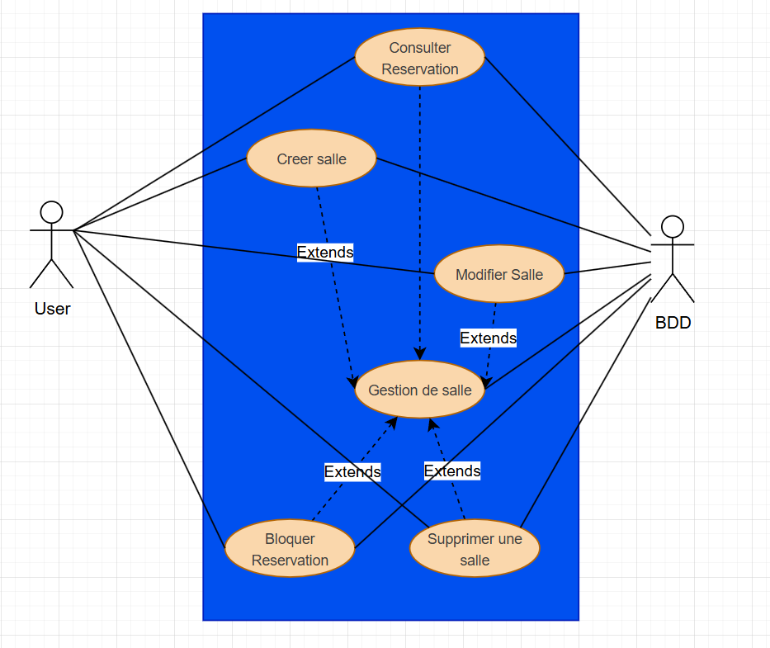
Use Case Diagramme

Slide 6
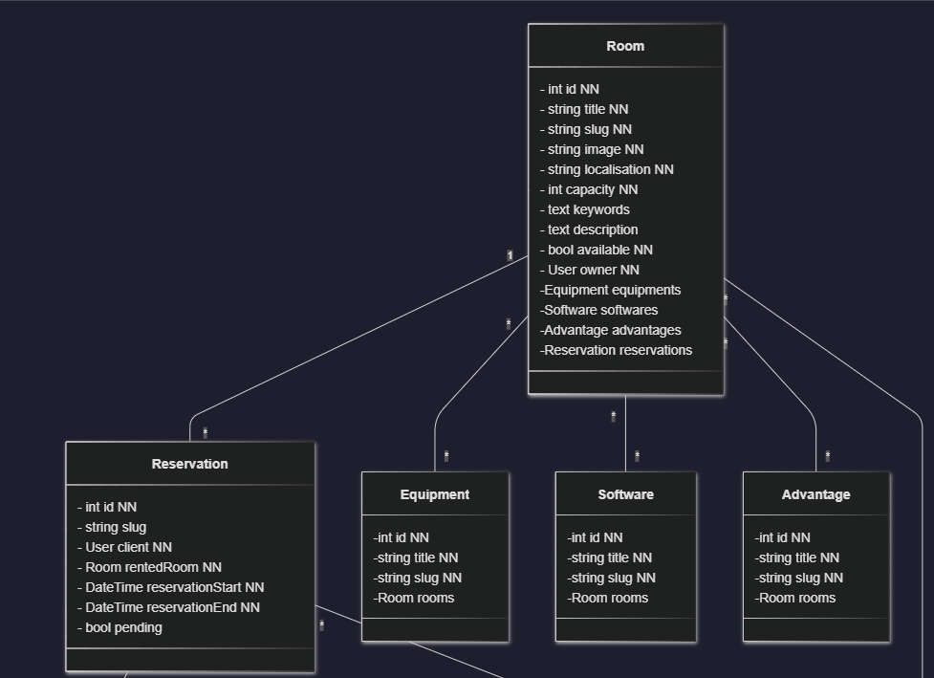
Diagramme de classe
(Mermaid)

Slide 7



Installation de l’environnement technique
EasyAdmin

Slide 8
Management du versioning
Main
Main
Merge
Earwin
Soumia
Florian

Slide 9
Production

Slide 10
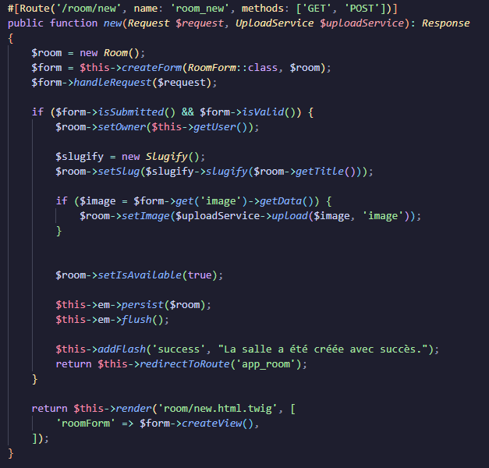
Exemple de code

Slide 11
Présentation

Slide 12
Merci de nous avoir écouté.es

